Slide 1

परमेश्वरको सम्पूर्ण इच्छामा दृढ भएर उभिनु
मार्च २८, २०२६को निम्ति अध्याय १३

Slide 2


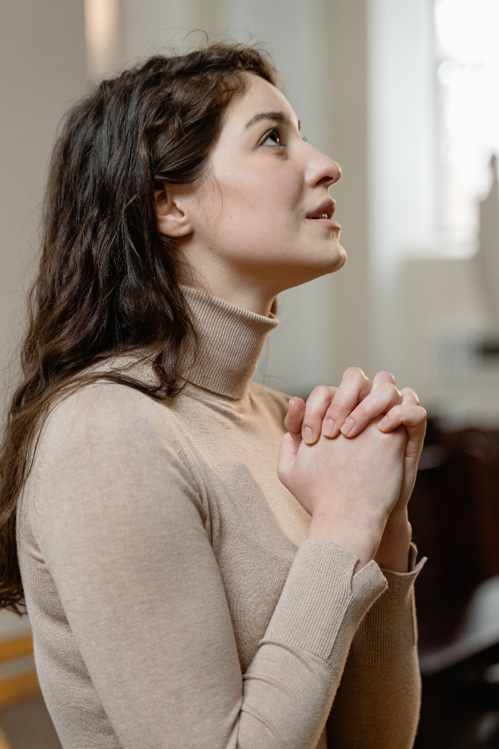

“सबै कुरामा धन्यवाद देओ; किनकि तिमीहरूका लागि ख्रीष्ट येशूमा परमेश्वरको इच्छा यही हो।”
१ थिस्सलोनिकी ५:१८

Slide 3


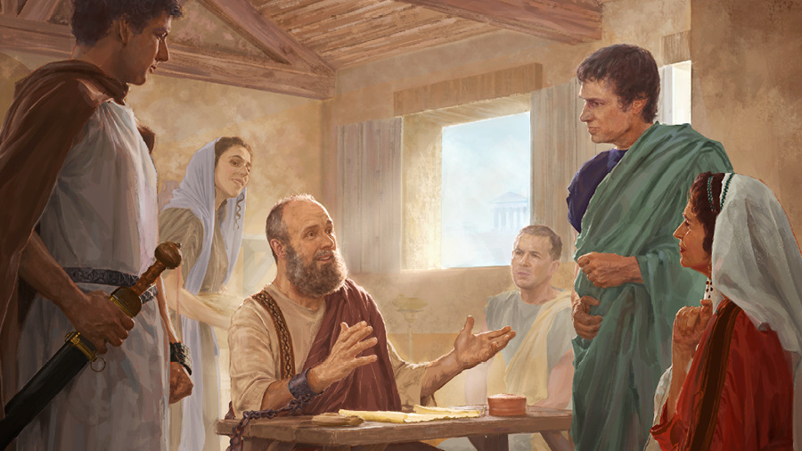
पावलले धेरै सहकर्मीहरूसँग मिलेर काम गरे, र उनले ती मानिसहरूको कामलाई मान्यता दिए जसले मण्डलीहरूलाई कायम राख्न र बलियो बनाउन सम्पूर्ण हृदयले आफूहरूलाई समर्पित गरेका थिए।
दूतहरू
तुखिकुस र ओनेसिमस (कलस्सी ४:७–९)
खतनावालाहरू (यहूदी ईसाईहरू)
अरिस्तार्खुस, मर्कुस, र येशू (कलस्सी ४:१०–११)
शिक्षक
एपास्रास (कलस्सी ४:१२–१३)
प्रिय र सांसारिक
लूका र देमास (कलस्सी ४:१४)
मण्डलीका अगुवाहरू
निम्फा र अर्किप्पुस (कलस्सी ४:१६–१८)
कलस्सीहरूलाई लेखेको पत्रको अन्त्यमा पावलले आफ्ना सहकर्मीहरूबाट अभिवादन पठाउँछन्, र कलस्सीका विश्वासयोग्य भाइहरूलाई अभिवादन गर्छन्।
यसबीचमा एपास्रासको गहिरो चाहना पनि उल्लेख गरिएको छ: “तिमीहरू परमेश्वरको सम्पूर्ण इच्छामा दृढ रहो, परिपक्व बनो र पूर्ण विश्वासले भरिपूर्ण होओ।” (कलस्सी ४:१२)

Slide 4

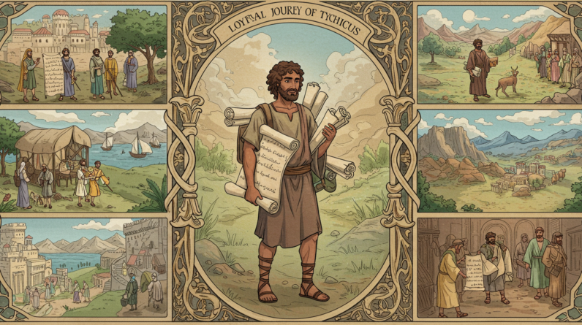
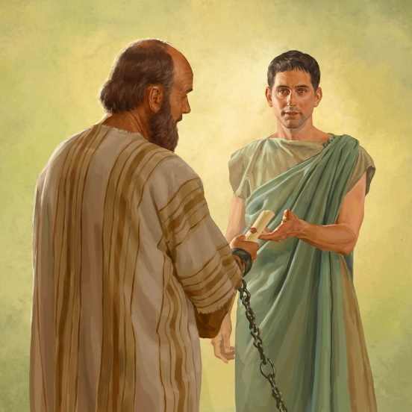


दूतहरू
““तुखिकुसले मेरो सबै समाचार तिमीहरूलाई बताउनेछ। ऊ प्रभुमा प्रिय भाई, विश्वासयोग्य सेवक र सहकर्मी हो... ऊ ओनेसिमससँगै आउँदैछ, जो हाम्रो विश्वासयोग्य र प्रिय भाई हो र तिमीहरूकै बीचको हो। उनीहरूले यहाँ भइरहेको सबै कुरा तिमीहरूलाई बताउनेछन्।” (कलस्सी ४:७, ९)
साम्राज्यका प्रमुख शहरहरूमा सुसमाचार प्रचार गर्नुका साथै पावलले मण्डलीहरूसँग सम्पर्क राख्न वा आफूले व्यक्तिगत रूपमा नचिनेका मानिसहरूलाई उत्साह दिन पत्रहरू लेख्थे।
यी पत्रहरू प्रिय र विश्वासयोग्य भाइहरूद्वारा पठाइन्थे (कलस्सी ४:७–९)।
तुखिकुस
ओनेसिमस
पावलको तेस्रो मिसनरी यात्रामा उनले यरूशलेममा भेटी पुर्‍याउन पावलसँगै यात्रा गरे (प्रेरित २०:४)। उनले रोममा पावललाई सहयोग गरे र एफिसी तथा कलस्सीहरूलाई पत्र पुर्‍याए (एफिसी ६:२१; कलस्सी ४:७)। पावल रिहा भएपछि उनले क्रेतमा तीतसको स्थान लिन सक्थे (तीतस ३:१२)। पावलको अन्तिम कैदको समयमा उनलाई एफिससको मण्डलीको पास्टरको रूपमा पठाइयो (२ तिमोथी ४:१२)।
ऊ फिलेमोनको दास थियो जो आफ्नो मालिकबाट भागेको थियो। रोममा पावलको पहिलो कैदको समयमा ऊ परिवर्तन भएको थियो वा येशूमा आस्था राख्‍न पुगेको थियो।। पावलले उसबाट फिलेमोनलाई एउटा हृदयस्पर्शी पत्रसहित फिर्ता पठाए, जसमा फिलेमोनलाई उसलाई ख्रीष्टियन प्रेमले व्यवहार गर्न आग्रह गरिएको थियो (फिलेमोन १:१०)। तुखिकुससँग मिलेर उसले कलस्सीहरूको पत्र पनि पुर्‍यायो (कलस्सी ४:९)।

Slide 5

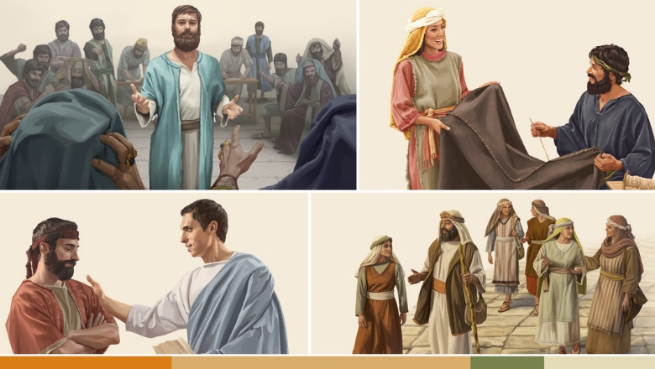
खतनावाला वा यहूदी ईसाईहरू
“…“यी नै परमेश्वरको राज्यका लागि मेरा सहकर्मीहरू हुन् जो खतनावालाहरू (यहूदीहरू) मध्येका छन्; तिनीहरूले मलाई धेरै सान्त्वना दिएका छन्।” (कलस्सी ४:११)
पावलले मण्डलीलाई विभाजन गर्ने पर्खालहरू भत्काउन प्रयास गरे। उनले विभिन्न स्थान र पृष्ठभूमिका सहकर्मीहरूलाई आफ्नो वरिपरि राखे। यहूदी र अन्यजाति, एसियाली र युरोपेली—सबैले मिलेर काम गरे।
उनको दर्शन थियो: सुसमाचार प्रचार गर्ने एउटै लक्ष्यका लागि एकताबद्ध मण्डली।
अरिस्तार्खुस
ऊ थिस्सलोनिकीको बासिन्दा थियो (प्रेरित २७:२)। एफिससको दङ्गामा ऊ समस्यामा परेको थियो (प्रेरित १९:२९)। उसले पावलसँग यरूशलेममा भेटी पुर्‍याउन साथ दियो (प्रेरित २०:४)। रोममा ऊ पावलसँगै कैदमा थियो र कलस्सी तथा फिलेमोनलाई अभिवादन पठायो
(कलस्सी ४:१०; फिलेमोन १:२४)।
मर्कूस
ऊ पावलको पहिलो सहकर्मी बर्नाबासको भतिजा थियो। उसले पाम्फिलियामा मिशन छोडेकोले पावलले दोस्रो यात्रामा उसलाई लैजान मानेका थिएनन् (प्रेरित १५:३७–३८)। पछि ऊ बर्नाबाससँग गयो र पावलका लागि उपयोगी प्रचारक बन्यो (२ तिमोथी ४:११)। पत्रुसले उसलाई छोराजस्तै व्यवहार गरेको थियो (१ पत्रुस ५:१३)।
हामीलाई उसबारे थाहा भएको कुरा यति मात्र हो कि ऊ यहूदी थियो र उसको उपनाम “युस्तुस” थियो
(कलस्सी ४:११)।
येशू (युस्तुस)

Slide 6

शिक्षक
“एपास्रास, जो तिमीहरूकै बीचको हो र ख्रीष्टको सेवक हो, तिमीहरूलाई अभिवादन पठाउँछ। उसले सधैं प्रार्थनामा तिमीहरूका लागि मेहनत गर्छ, ताकि तिमीहरू परमेश्वरको सम्पूर्ण इच्छामा सिद्ध र पूर्ण भएर दृढ उभिन सको।” (कलस्सी ४:१२)
“एपास्रास, जो तिमीहरूकै बीचको हो र ख्रीष्टको सेवक हो, तिमीहरूलाई अभिवादन पठाउँछ। उसले सधैं प्रार्थनामा तिमीहरूका लागि मेहनत गर्छ, ताकि तिमीहरू परमेश्वरको सम्पूर्ण इच्छामा सिद्ध र पूर्ण भएर दृढ उभिन सको।” (कलस्सी ४:१२)
उसले कलस्सीको मण्डलीलाई शिक्षा दियो र उनीहरूलाई सुसमाचार सुनायो (कलस्सी १:७)। त्यहाँका मानिसहरूले उनलाई राम्रैसँग चिनेका थिए। पावलले उसलाई तीन शीर्षक दिएका छन्: प्रिय सहसेवक, ख्रीष्टको सेवक र सहकैदी (कलस्सी १:७,४:१२, फिलमन २३)
एपास्रास
दृढ रहो
शत्रुको योजनाहरूको सामना गर्न तिनीहरू अडिग रहनु पर्छ
(एफिसी ६:११)
सिद्ध बनो
निस्वार्थ प्रेमद्वारा प्राप्त हुन्छ परिपक्‍वता वा सिद्धता (मत्ती ५:४४, ४८)। यसमा सधैँ बढिरहनुपर्छ (फिलिप्पी ३:१२)
पूर्ण बनो
परमेश्वरले दिन सक्ने सबै कुराले भरिनु।

Slide 7

प्रिय र सांसारिक
“प्रिय चिकित्सक लूका र देमासले तिमीहरूलाई अभिवादन पठाउँछन्।” (कलस्सी ४:१४)
लूका
लूका सुसमाचार र प्रेरितहरूको काम पुस्तकका लेखक हुन्। उनी पेशाले चिकित्सक थिए। पावलले उनलाई “प्रिय” भनेर सम्बोधन गर्थे। पावलको मृत्यु सम्म उनी पावलसँगै रहे
(२ तिमोथी ४:११)।
देमास
ऊ रोममा पावलको पहिलो कैदको समयमा सहकर्मी थियो (फिलेमोन १:२४)। तर अन्तिम कैदको समयमा उसले “यस संसारलाई प्रेम गरेर” पावललाई छोडेको थियो
(२ तिमोथी ४:१०)।
कलस्सीमा उल्लेख गरेको अनुसार (कलस्सी ४:१४) देमास रहेको भए ऊ पावलको विश्‍वासिलो सहकर्मी भइरहन्थ्यो।
लूका र देमासको भिन्नता समयसँग स्पष्ट भयो। लूकाको कामको निम्ति उनी सबैका प्रिय पात्र थिए। देमासले आउने महिमाभन्दा संसारको महिमा बढी प्रेम गरेको थियो र पावललाई त्यागेको थियो
येशूको दोस्रो आगमन र नयाँ पृथ्वीको निम्ति लूका विश्‍वासमा अडिग भइरहेका थिए। डेमासले यस संसारको मान र इज्जतप्रति बढि मोहित भयो र आउने महिमालाई उसले वास्ता गरेन।
उसले येशूलाई प्रेम गर्न छोड्यो र संसारलाई नै आफ्नो हृदय दियो
(१ यूहन्‍ना २:१५)।

Slide 8

मण्डलीका अगुवाहरू
“लाओडिकियामा रहेका भाइबहिनीहरूलाई, निम्फा र उनको घरमा रहेको मण्डलीलाई मेरो अभिवादन देओ।” (कलस्सी ४:१५)
हामीलाई थाहा भएको कुरा यति मात्र हो कि उनले लाओडिकियामा एउटा घर-मण्डलीको नेतृत्व गर्थिन्। कुनै-कुनै पाण्डुलिपिमा “उसको घर” भनिएको छ, कतै “तिनीहरूको घर”, र धेरैमा “उनको घर”। त्यसले गर्दा उनी स्त्री हुन् कि पुरुष हुन् हामीलाई थाहा छैन।
ऊ फिलेमोनको छोरा र कलस्सीको बासिन्दा थियो। केही समय ऊ पावलको सहकर्मी थियो (फिलेमोन १:१–२)। पावलले उसलाई सेवकाइ जारी राख्न प्रोत्साहन दिए। (ऊ डिकन, पास्टर वा कलस्सी चर्चको एल्डर वा अगुवा थियो)।
निम्फा
अर्किप्पुस
पावलले कलस्सीहरूलाई आफ्नो पत्र लाओडिकियामा पढ्न र लाओडिकियालाई लेखेको पत्र पनि पढ्न भने (कलस्सी ४:१६)।
यसैले उनले दुई मुख्य अगुवाहरूको नाम उल्लेख गरे: निम्फा (लाओडिकियाको)
अर्किप्पुस (कलस्सीको) (कलस्री ४:१५,१७)।
पावलले लाओडिकियालाई लेखेको पत्र हामीलाई थाहा छैन। तर ३० वर्पपछि प्रेरित यूहन्‍नाले त्यसलाई दिएको सन्देश हामीलाई थाहा छ (प्रकाश ३:१४-२२)।

Slide 9

“परमेश्वरको सेवा गर्न सम्पूर्ण अस्तित्वको—हृदय, मन, प्राण र शक्ति—आवश्यक पर्छ। हामीले कुनै आरक्षण बिना आफूलाई परमेश्वरलाई दिनुपर्छ, ताकि हामी पृथ्वीको स्वरूप होइन स्वर्गीय स्वरूप धारण गर्न सकौँ।
हाम्रो संवेदनशीलता जागृत हुनुपर्छ, ताकि हाम्रो मन सबै वर्गका मानिसहरू—धनी र गरीब, शिक्षित र अशिक्षित—का लागि गर्नुपर्ने कामप्रति पूर्ण रूपमा सचेत होस्।
महान गोठालाले जसरी पाठाहरूलाई आफ्नो काखमा लिएर प्रेमपूर्वक हेरचाह गर्छ, त्यसरी नै ख्रीष्टका अनुयायीहरूले पनि उहाँको कोमलता र सहानुभूति प्रकट गर्नुपर्छ।
साथै, उनीहरूले अनन्त जीवन दिने सत्यहरू अरूलाई दिन गहिरो इच्छा पनि देखाउनुपर्छ।”
एलेन जी. ह्वाइट, क्राइस्ट ट्रायम्फ, फेब्रुअरी ९

